Slide 1

Eindpresentatie KPN
Jari oud, Jono Wink, Reinout Koster en Thom van der Linden

Slide 2
inhoud
Het project
Voorbereidende opdrachten
Open source intelligence onderzoek
Beveiligingsadvies
Vragen

Slide 3
Het project
Schrijf een beveiligingsadvies voor de persoon, bedrijf of infrastructureel bouwwerk waar je onderzoek naar hebt gedaan

Slide 4
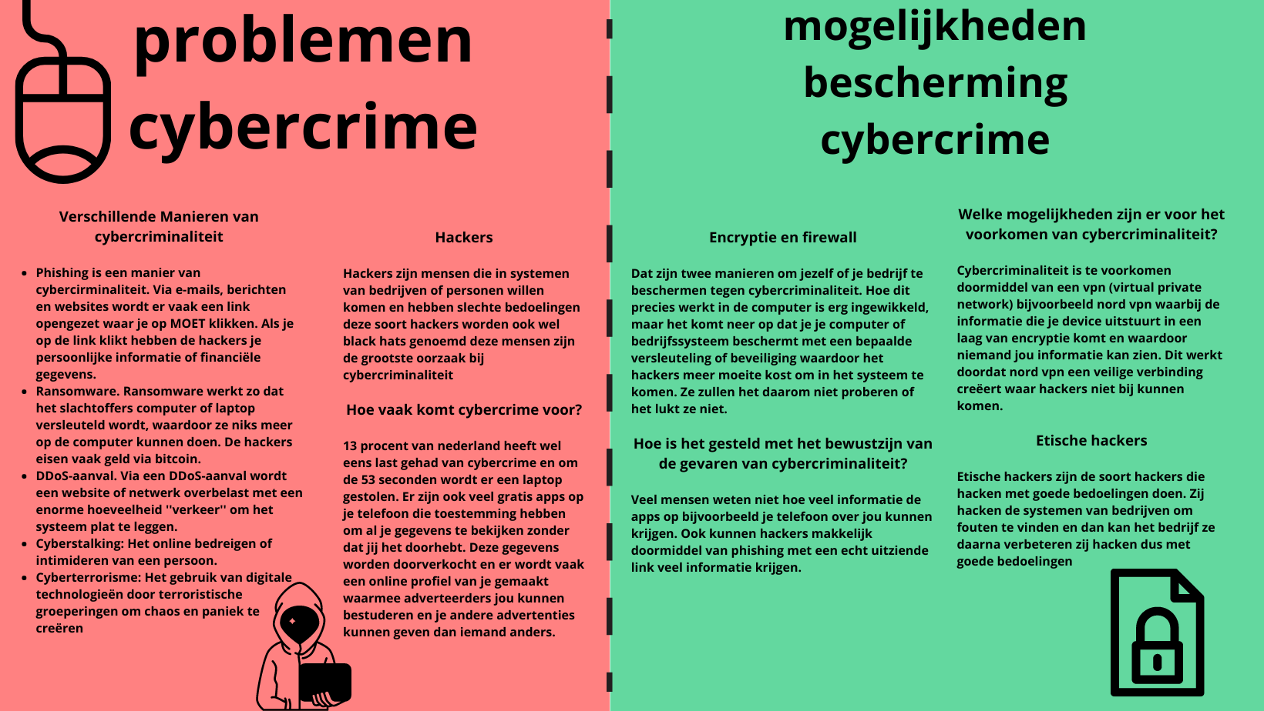
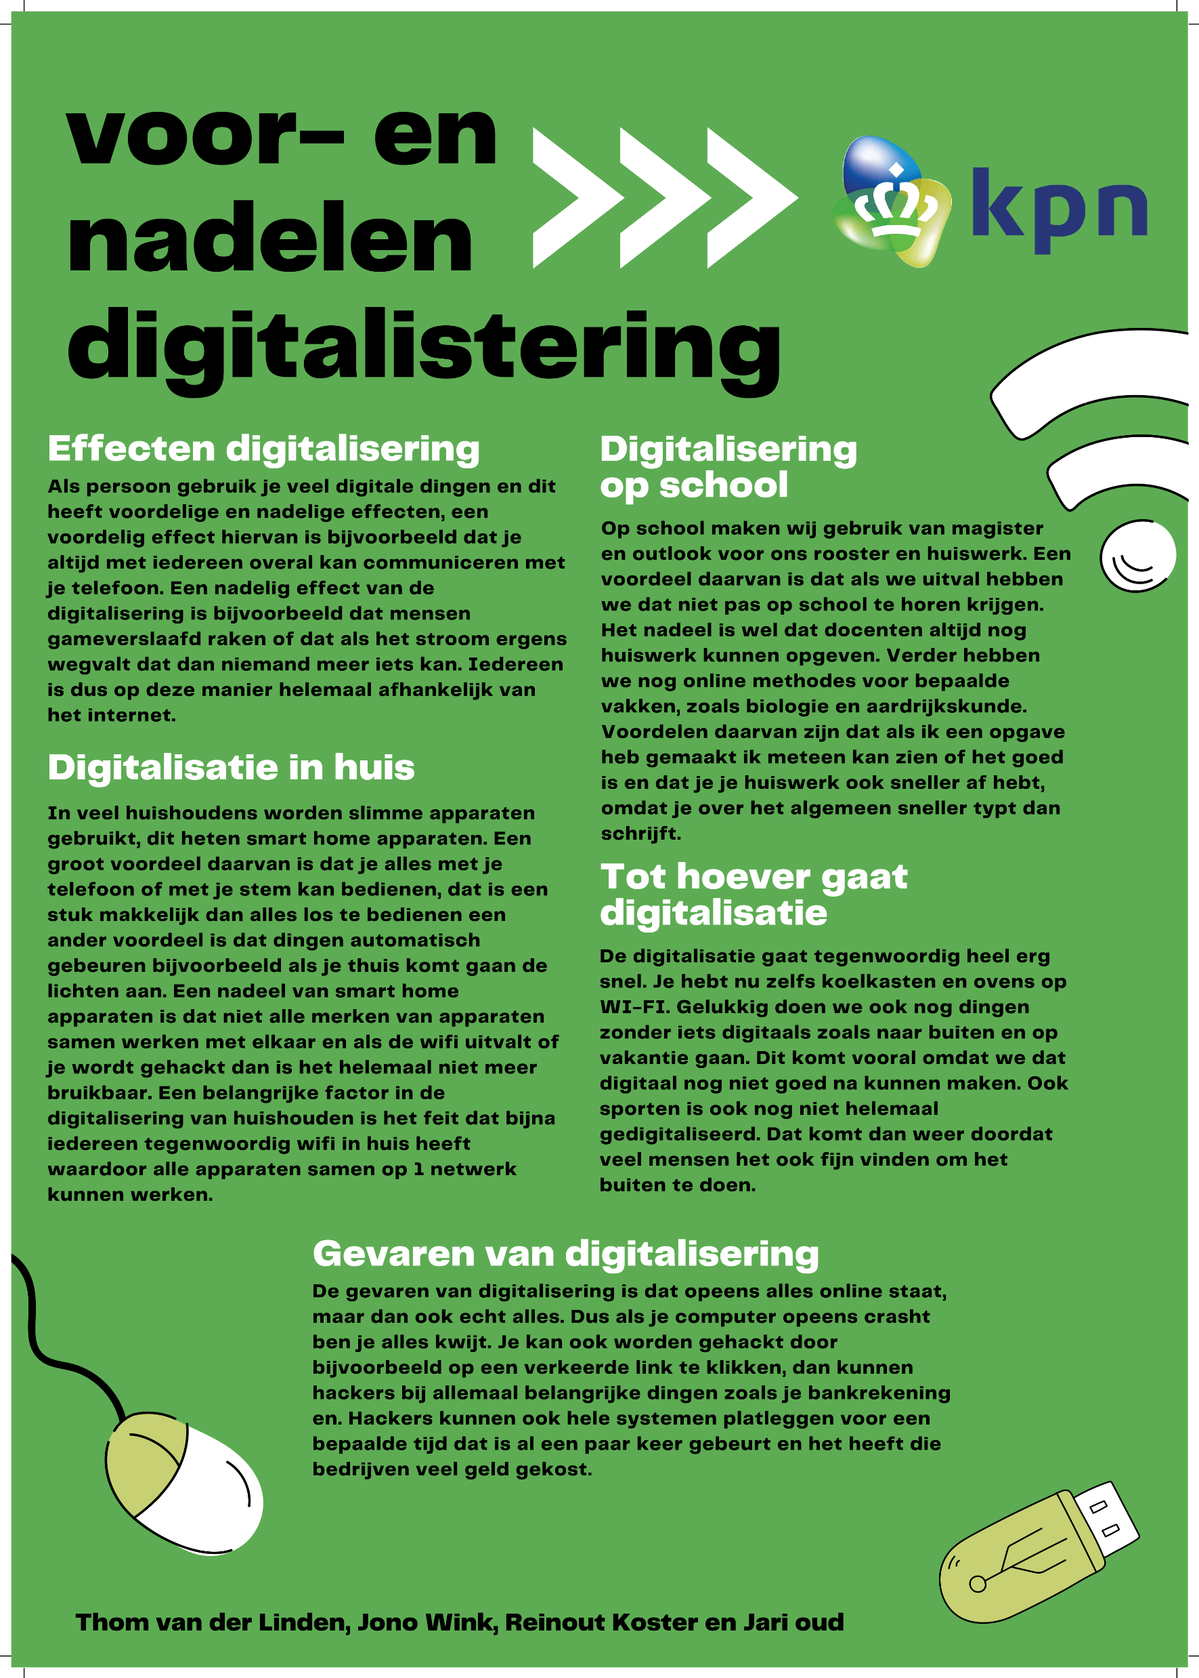
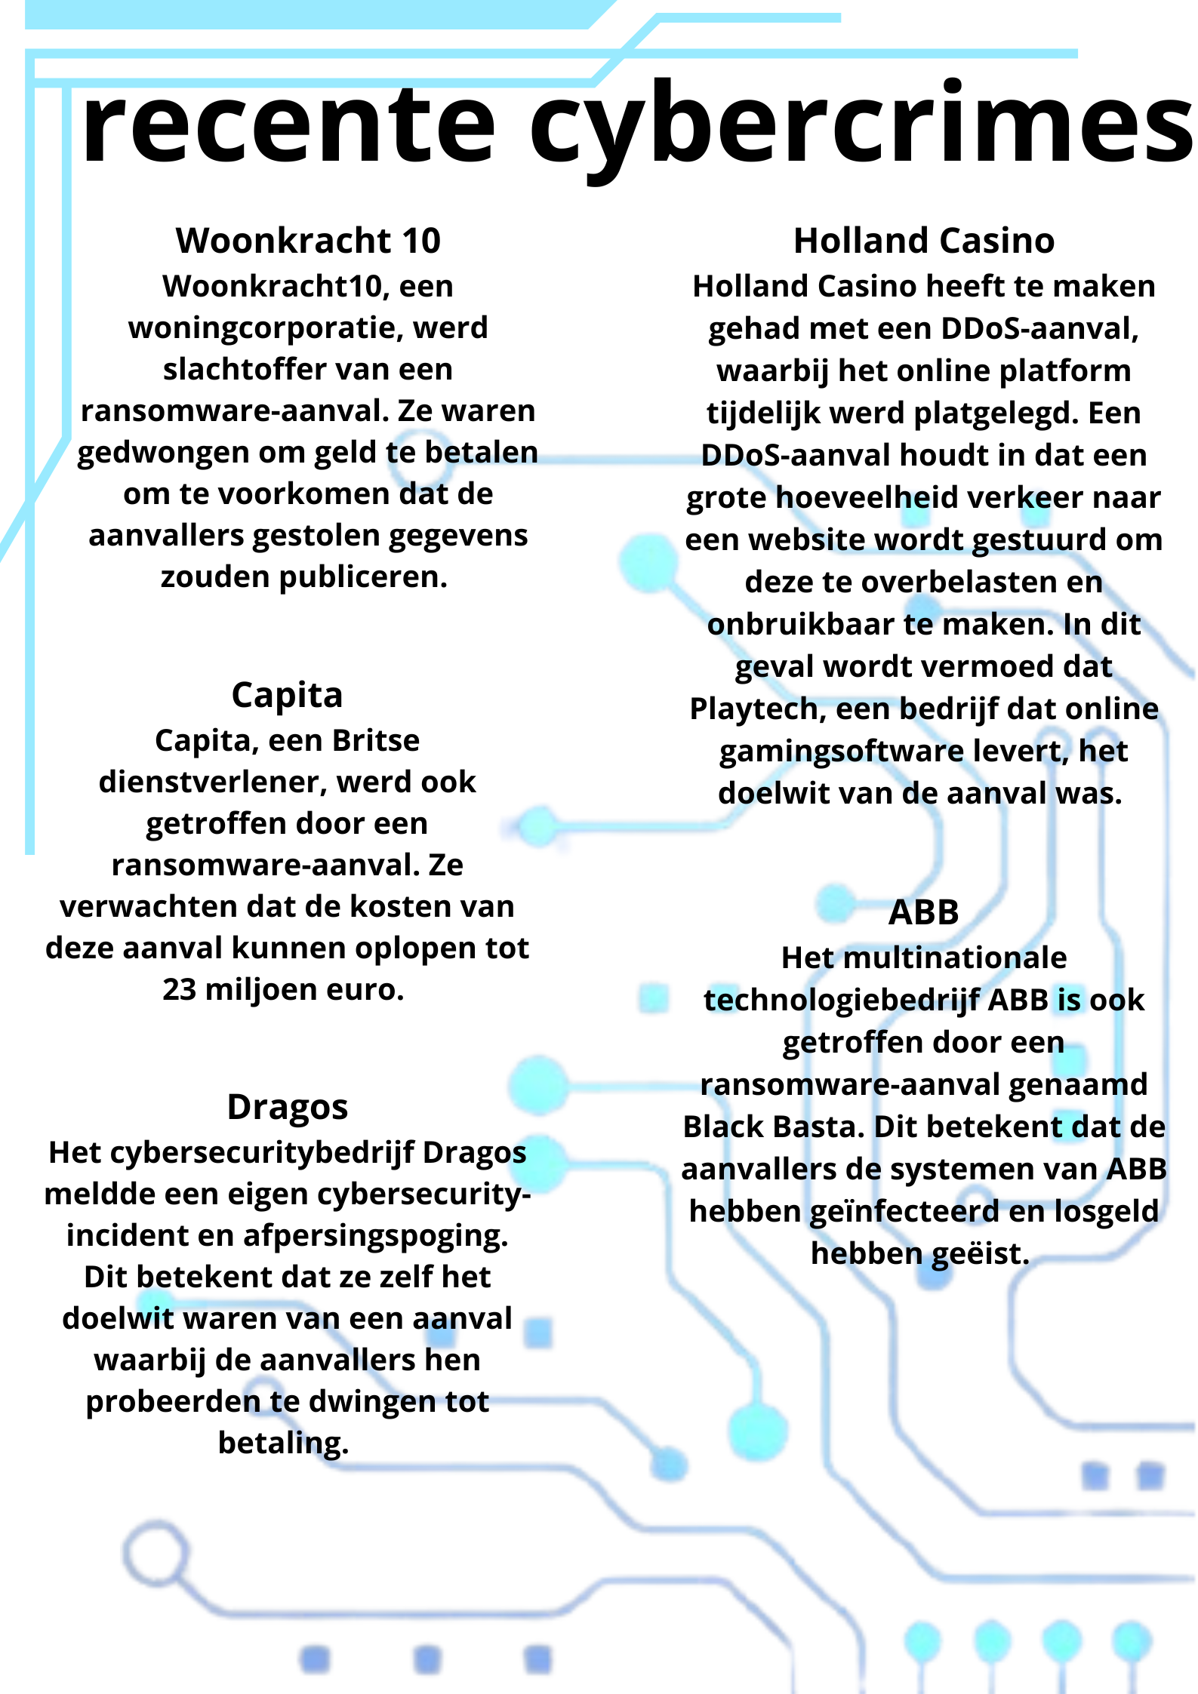
Voorbereidende opdrachten

Slide 5
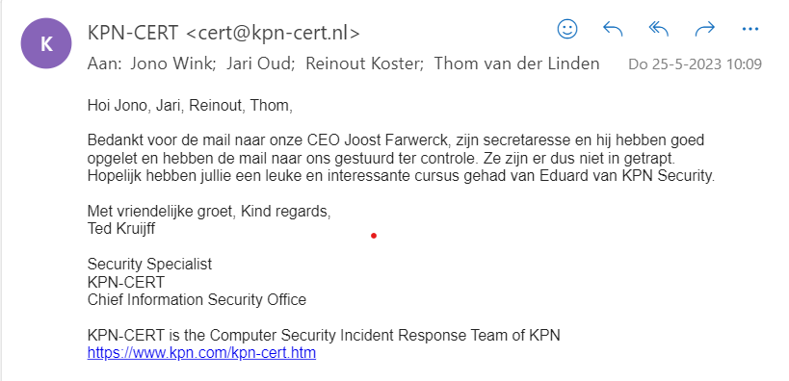
Open source intelligence onderzoek
Persona van Joost Farwerck
Beveiliging onderzocht
Phising test

Slide 6
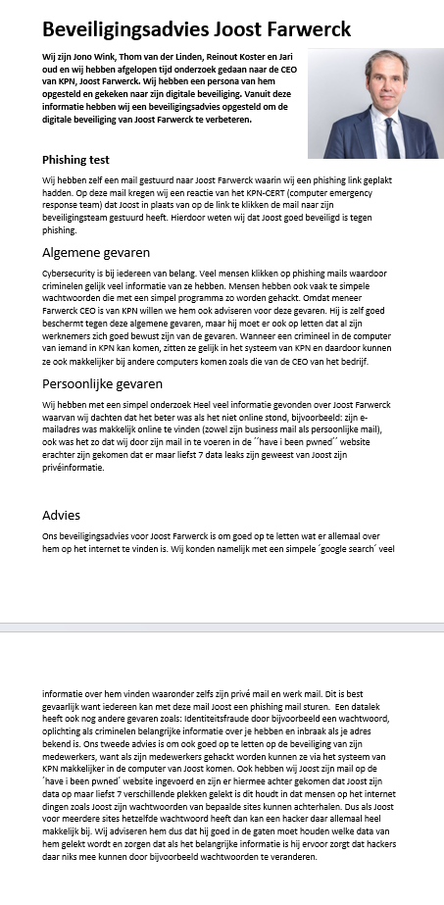
beveiligingsadvies
Opletten bij datalek
Goede beveiliging van medewerkers

Slide 7

Vragen

